Slide 1


.
Участие общественности в принятии решений в РК

Slide 2
УЧАСТИЕ ОБЩЕСТВЕННОСТИ В ПРОЦЕССЕ ПРИНЯТИЯ РЕШЕНИЙ ОСУЩЕСТВЛЯЕТСЯ ПОСРЕДСТВОМ
проведения общественных слушаний;
проведения общественной экологической экспертизы;
проведения общественного экологического контроля;
подачи замечаний и предложений в государственные органы в период проведения государственной экологической экспертизы;
участия в общественных советах при государственных органах;
представления замечаний и предложений на проекты нормативных правовых актов по вопросам охраны окружающей среды, в том числе на проекты документов Системы государственного планирования.
Местные исполнительные органы за двадцать дней до проведения общественных слушаний обеспечивают открытый доступ к информации, относящейся к процедуре оценки воздействия на окружающую среду намечаемой хозяйственной и иной деятельности и процессу принятия решений по этой деятельности через интернет-ресурс, а также используя иные способы информирования
Утвержден перечень видов хозяйственной деятельности, по проектам которых обязательно проведение общественных слушаний.
Заключения государственной экологической экспертизы публикуется на интернет-ресурсе местного исполнительного органа, где планируется хозяйственная деятельность в течение пяти рабочих дней после его получения природопользователем
:
На сайтах местных государственных органов созданы отдельные рубрики «Общественные слушания», на которых размещается вся информация по проводимым общественным слушаниям, начиная от объявления и заканчивая размещением выданного экологического разрешения

Slide 3
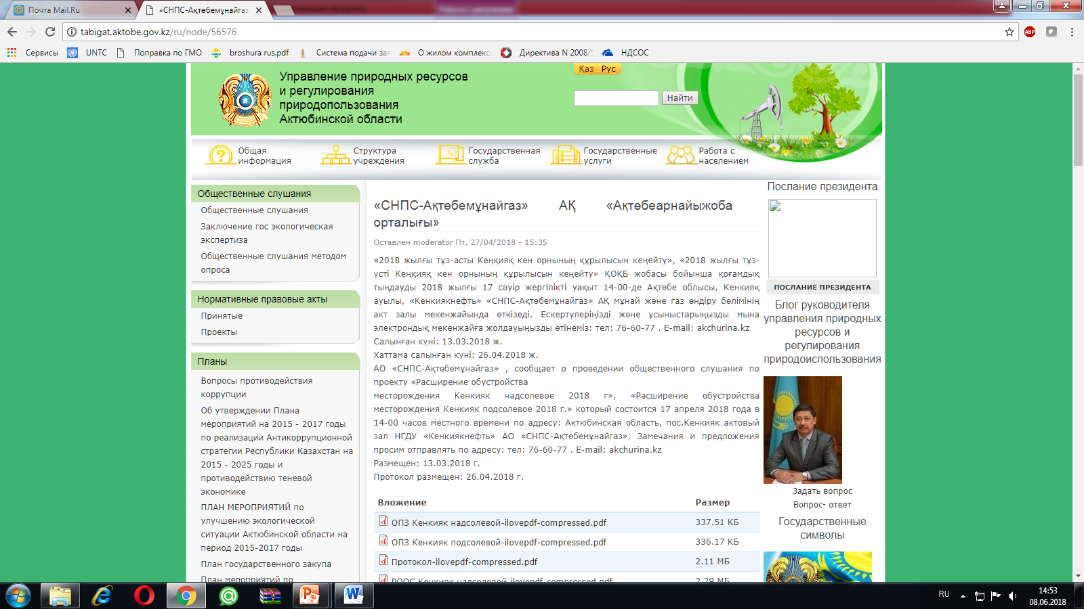
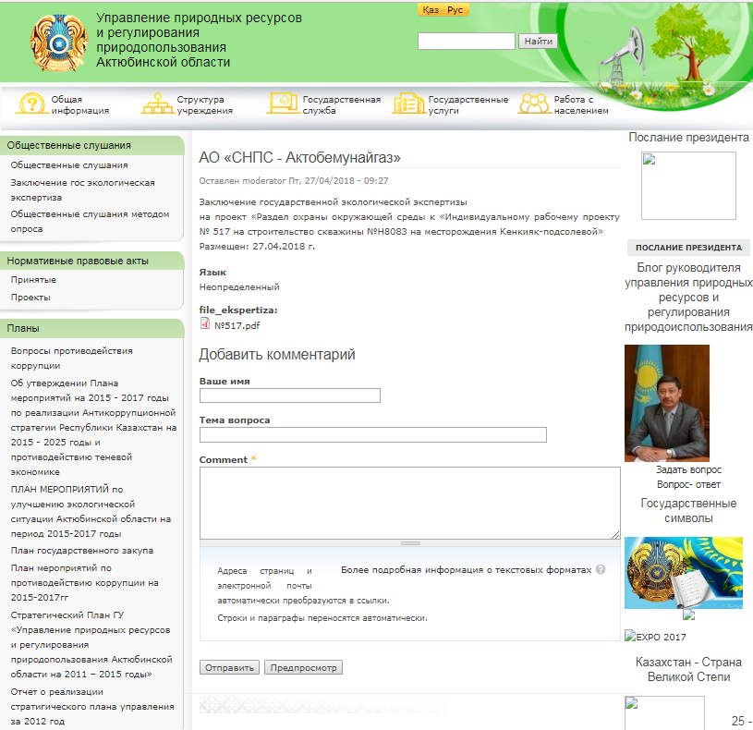
ПРИМЕР ОБЪЯВЛЕНИЯ О ПРОВЕДЕНИИ ОБЩЕСТВЕННЫХ СЛУШАНИЙ
ПРИМЕР ЗАКЛЮЧЕНИЯ ЭКОЛОГИЧЕСКОЙ ЭКСПЕРТИЗЫ

Slide 4
УЧАСТИЕ ОБЩЕСТВЕННОСТИ В ПРОЦЕССЕ ПРИНЯТИЯ РЕШЕНИЙ ОСУЩЕСТВЛЯЕТСЯ ПОСРЕДСТВОМ
Участники общественных слушаний:
заинтересованная общественность;
местный исполнительный орган;
уполномоченный орган в области охраны окружающей среды для объектов I категории;
государственные органы, к компетенции которых относится принятие обсуждаемых решений;
средства массовой информации (далее – СМИ), в случае их заинтересованности;
заказчик.
Заказчик предварительно согласовывает с местным исполнительным органом время и место проведения общественных слушаний, предварительный перечень заинтересованной общественности и обосновывает наиболее эффективные способы ее информирования (объявления в СМИ, информационные листки, стенды, письменные обращения).
Местный исполнительный орган определяет лицо, ответственное за проведение общественных слушаний.

Slide 5
Учет мнения лиц принявших участие
Результаты общественных слушаний оформляются протоколом
В Протоколе отражаются замечания и предложения от заинтересованной общественности, относящиеся к проекту заказчика, и позиция заказчика по учету каждого замечания и предложения
Протокол составляется с учетом мнения лиц, принявших участие в общественных слушаниях, а также принятых через интернет-ресурс или используя иные способы информирования, замечаний и предложений.
В протоколе отражается информация о возможности обжалования решения.

Slide 6
Проведение общественных слушаний в форме опроса
В соответствии с Орхусской конвенцией в Правилах дополнены обязательные требования заказчику по указанию периода проведения общественных слушаний в форме опроса (не менее 20 рабочих дней) с указанием даты начала и окончания приема замечаний, и предложений в объявлении в СМИ о проведении общественных слушаний в форме опроса на государственном и русском языках.
Ответственное лицо местного исполнительного органа в случае поступления замечаний и (или) предложений от заинтересованной общественности направляет их заказчику.
Заказчик проводит анализ поступивших от общественности замечаний и (или) предложений.
По результатам общественных слушаний составляется протокол

Slide 7
Проведение общественных слушаний в г. Алматы
В 2015году проведено широкое публичное обсуждение Программы развития города Алматы на 2016-2020 годы
2017 г. состоялись общественные слушания в форме открытых собраний по проекту «Технико-экономическое обоснование перевода земель Иле-Алатауского государственного национального природного парка в земли запаса для строительства селезадерживающих сооружений»
13 июня 2018 года с участием широкой общественности, ученых, представителей неправительственных организаций состоялись общественные обсуждения итогов реализации проекта по установлению целевых показателей для города Алматы
28 июня этого года прошли первые обсуждения концепции проекта реконструкции Главного ботанического сада, где рассматривался мастер-план и собирались рекомендации от общественности. Концепция получила одобрение со стороны Общественного совета и жителей города и легла в основу эскизного проекта. 26 сентября состоялись повторные общественные слушания по эскизному проекту реконструкции Главного ботанического сада.
В октябре планируется проведение общественных слушаний по проекту строительства семейного горнолыжного курорта «Кок-Жайлау».
Все материалы размещаются на сайте акимата города Алматы https://almaty.gov.kz.

Slide 8
Внедрение Регистра выбросов и переноса загрязнителей в Республике Казахстан
8 апреля 2016 года Президентом РК подписан Законопроект Республики Казахстан «О внесении изменений и дополнений в некоторые законодательные акты Республики Казахстан по экологическим вопросам» предусмотрена отдельная статья, по созданию Государственного регистра выбросов и переноса загрязнителей
Приказом и.о. Министра энергетики РК от 10 июня 2016 года №241 утверждены Правила ведения Государственного Регистра выбросов и переносов загрязнителей

Slide 9
Внедрение Регистра выбросов и переноса загрязнителей в Республике Казахстан
Протокол РВПЗ включен в перспективный план заключения международных договоров Республики Казахстан на 2018 - 2020 годы Министерства иностранных дел РК
Предполагаемый срок заключения международного договора - 2018 год
В 2017 году Комиссией по вопросам сотрудничества РК с международными организациями одобрено предложение о присоединении РК к Протоколу о РВПЗ и внесение добровольных взносов

Slide 10
Обеспечения участия общественности в разработке политики в отношении окружающей среды
Реформирование экологического законодательства (2018-2019 г.г.)
На единой платформе государственных органов размещается информация:
о государственных и отраслевых программах, концепциях, программах и планах развития территорий, стратегиях и планах развития отраслей
тексты разрабатываемых проектов нормативных правовых актов, заключения научных экспертиз и субъектов частного предпринимательства
нормативные правовые акты, введенные в действие в полном соответствии с подписанными подлинниками
Все заинтересованные лица могут дать свои предложения в течении 10 рабочих дней, результаты рассмотрения публикуются в открытом доступе. В случае вносимых изменений проекты вновь размещаются на портале для обсуждений
внедрение стратегической экологической оценки
введение более четких норм, определяющих трансграничную процедуру ОВОС
усовершенствование требований в целях обеспечения участия общественности в процедурах ОВОС
повышения роли общественных организаций и общественности в области экологического контроля и правоприменения, усилении норм об общественном контроле
создана Рабочая группа по разработке Экологического кодекса в новой редакции, в состав которой вошли представители международных организаций (ОЭСР, бизнеса, НПО и государственных органов)

Slide 11

СПАСИБО
ЗА ВНИМАНИЕ!
Контактная информация: Даулетьярова Наталья Ивановна
Заместитель директора департамента экологического мониторинга и информации Министерства энергетики Республики Казахстан,
+7 7172 740285, n.dauletyarova@energo.gov.kz

